Slide 1
Охлаждение оборудования
от UNISPLIT - решения и возможности
Щедриков Р.А.
Директор ООО «УНИСПЛИТ»
09.11.2023

Slide 2
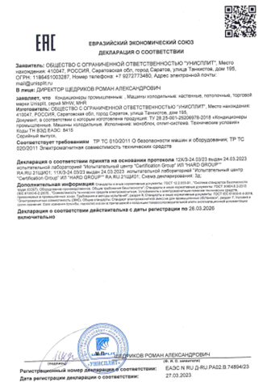


О КОМПАНИИ
Производственная компания, образована в 2018 году
Продукция сертифицирована, система менеджмента качества сертифицирована по ISO 9001:2015

Slide 3
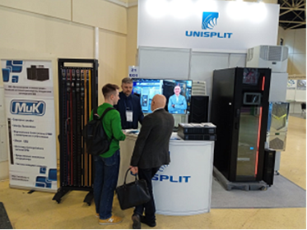
О КОМПАНИИ
Собственный конструкторский отдел
Регулярный участник международных выставок СВЯЗЬ, МЕТАЛЛООБРАБОТКА, ЭЛЕКТРО (ЭКСПОКОММ)
Более сотни клиентов из различных отраслей производства

Slide 4
ПРОДУКЦИЯ
КОНДИЦИОНЕРЫ
ДЛЯ ПРОМЫШЛЕННЫХ
ШКАФОВ
ФИЛЬТРУЮЩИЕ ВЕНТИЛЯТОРЫ
ПРЕЦИЗИОННЫЕ
КОНДИЦИОНЕРЫ
ВОЗДУХО-
ВОЗДУШНЫЕ ТЕПЛООБМЕННИКИ

Slide 5
КОНДИЦИОНЕРЫ
ДЛЯ ПРОМЫШЛЕННЫХ ШКАФОВ
Мощность от 500 Вт до 4 кВт
Тип корпуса: настенный / потолочный
Тип корпуса:
металл с покраской
нержавеющая сталь
Электропитание: 1 фаза (220В), 3 фазы (380В)
Контроллеры:
- стандартный, Carel, с сухим выводом аварии;
- с расширенными функциями UNIcontroller,
собственная разработка, контроль и мониторинг
более 10 параметров кондиционера.

Slide 6
КОНДИЦИОНЕРЫ
ДЛЯ ПРОМЫШЛЕННЫХ ШКАФОВ
3 способа монтажа:
Наружный
Полуутопленный
Утопленный
Применение фильтров:
из химического волокна / металлических
Возможны комплексные поставки
(промышленные шкафы (стандартные или по
индивидуальному заказу) + кондиционер)

Slide 7
КОНДИЦИОНЕРЫ
ДЛЯ ПРОМЫШЛЕННЫХ ШКАФОВ
АКТУАЛЬНО ДЛЯ ПИЩЕВОЙ ПРОМЫШЛЕННОСТИ
Тип корпуса:
нержавеющая сталь
Контроллеры:
- с расширенными функциями UNIcontroller,
собственная разработка, контроль и мониторинг
более 10 параметров кондиционера.
Возможно применение фильтров:
из химического волокна / металлических

Slide 8
ФУНКЦИИ КОНТРОЛЛЕРА
UNIcontroller
1. Трёхминутная задержка запуска компрессора
2. Контроль тока компрессора (через токовый трансформатор)
3. Тепловая защита
4. Контроль - высокое давление
5. Контроль температуры нагнетания компрессора (фреон)
6. Контроль температуры конденсации (фреон)
7. Контроль вращения вентилятора испарителя
8. Контроль частого срабатывания защиты по температуре кипения хладагента
9.Контроль работоспособности температурных датчиков
10.Поддержка подогрева картера компрессора
11.Передача данных по протоколу Modbus (RS 485)
12. Сухой контакт вывода аварии

Slide 9
ФИЛЬТРУЮЩИЕ
ВЕНТИЛЯТОРЫ
5 типоразмеров
Электропитание: 1 фаза, 220В
Мощность: от 20 до 550 куб.м./час (с фильтром)
Быстрая замена фильтрующего материала
Клемная колодка
Температура рабочей среды: -30С + 70С
Степень защиты: IP 55

Slide 10
ВОЗДУХО-ВОЗДУШНЫЕ ТЕПЛООБМЕННИКИ
Удельная тепловая мощность, Вт/K : от 17 до 90
Тип монтажа: настенный
Тип корпуса: металл с покраской / нержавеющая сталь
Электропитание: 1 фаза (220В)
1. Два полностью раздельных воздушных контура не допускают попадания внешнего воздуха внутрь шкафа, поэтому ВВТ могут быть идеальным решением для охлаждения шкафа при агрессивной окружающей среде. 2. Конструкция неприхотлива в техническом обслуживании, может периодически очищаться при сильном загрязнении.
ОГРАНИЧЕНИЕ: Важным условием использования ВВТ является то,
что температура окружающего воздуха должна быть ниже
желаемой температуры внутри шкафа.
АКТУАЛЬНО ДЛЯ ПИЩЕВОЙ ПРОМЫШЛЕННОСТИ

Slide 11
ПРЕЦИЗИОННЫЕ
КОНДИЦИОНЕРЫ
Мощность от 13,2 кВт до 200 кВт
Типы корпуса: межрядный, шкафной
Тип охлаждения: воздушное, водяное, двойное
Полный контроль температуры и влажности : не только охлаждение, но и нагрев воздуха, а также увлажнение при необходимости.
Внутренний и наружный блоки
Сменные фильтры для защиты от загрязнений
Функция групповой работы, до 16 удаленных датчиков температуры/влажности. Стандартный интерфейс связи RS485, дополнительные интерфейсы SNMP и TCP/IP

Slide 12
СПЕЦИАЛЬНЫЕ
УСЛОВИЯ СОТРУДНИЧЕСТВА
ДЛЯ УЧАСТНИКОВ ФОРУМА
ПАРТНЕРСКИЕ ЦЕНЫ
ТЕХНИЧЕСКИЕ КОНСУЛЬТАЦИИ ПРИ ВНЕДРЕНИИ ПРОДУКЦИИ
ПОМОЩЬ В РАЗРАБОТКЕ НЕСТАНДАРТНЫХ РЕШЕНИЙ
ТЕСТОВЫЙ ОБРАЗЕЦ

Slide 13
СПАСИБО ЗА ВНИМАНИЕ
ООО «УНИСПЛИТ»
почта: mail@unisplit.ru
сайт: unisplit.ru
телефон: (8452) 77-34-60

